Slide 1
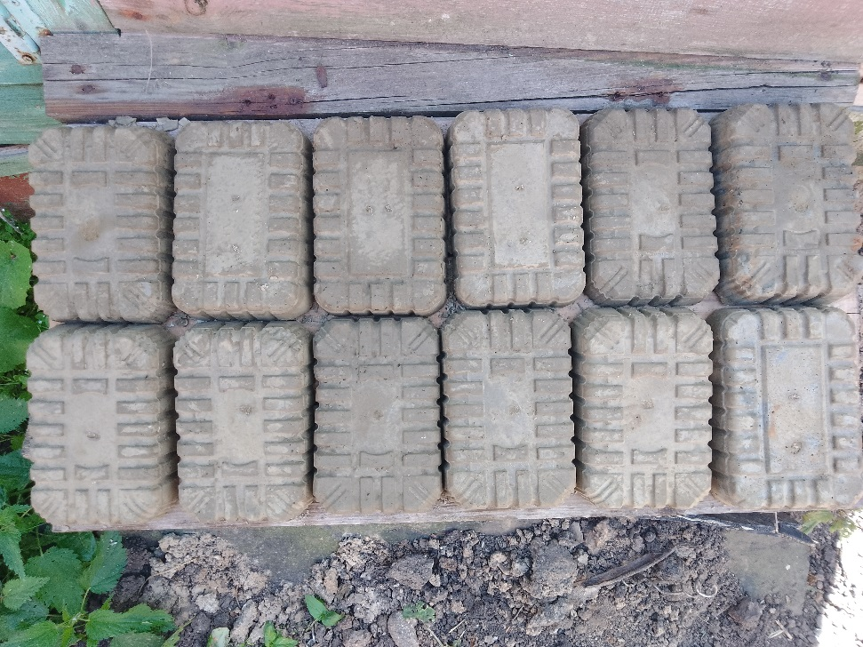
Без муки и без печей напекли мы…..кирпичей
Проектная работа ученицы 3 кл «Л»
ГБОУ СОШ 853 г. Москвы ЗелАО
Кашиной Марии
Консультант: классный руководитель Бояринова Е.А.
Научный руководитель: мама Давыдова Е.В.

Slide 2
Цель работы: 1. Разобраться можно ли в домашних условиях изготовить кирпичи и применить их в качестве материала для дорожек на даче. 2. Выяснить можно ли верить информации, полученной в роликах из интернета.

Slide 3
Задачи работы: 1.Разработать рецепт смеси для изготовления кирпичей в домашних условиях 2. Разработать технологию изготовления кирпича применительно к имеющимся на даче условиям. 3. Изготовить кирпичи и проверить на прочность.

Slide 4
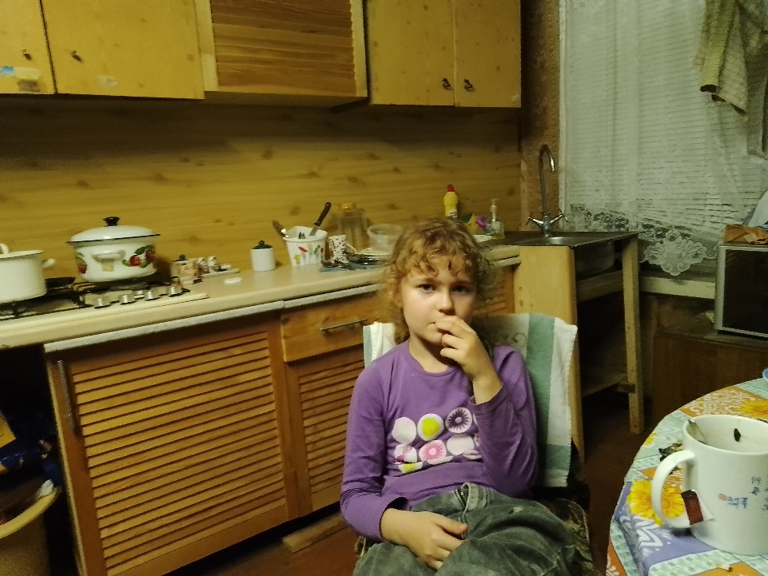
Методы исследования
изучение источников информации (интернет, словарь, энциклопедия, научная литература);
постановка и проведение эксперимента;
сравнительно-аналитический метод

Slide 5
Актуальность исследования
Мы с мамой хотели сделать на даче дорожки. Зимой увидели в интернете, ролик с идеей сделать кирпичи для дорожек своими руками. Всю зиму мы собирали упаковки от мясных продуктов , изготавливаемых двумя производителями, чтобы формы были одинаковыми. Мы накопили 40 одинаковых форм. Эти формы я смазывала обычным растительным маслом.

Slide 6
Разработка рецептуры и технологии изготовления
Перед тем как изготовить пробную партию мы изучали литературу и интернет источники в части какие компоненты должны входить в состав смеси.
Далее мы изучили какие строительные смеси лежат у нас даче из тех, что остались после ремонта в квартире.
Определились в каких единицах будем измерять компоненты смеси, так как нет весов. ( за единицу измерения взяли пищевое ведро емкостью 3 литра от творога).
Составили технологическую карту нашего процесса изготовления.

Slide 7
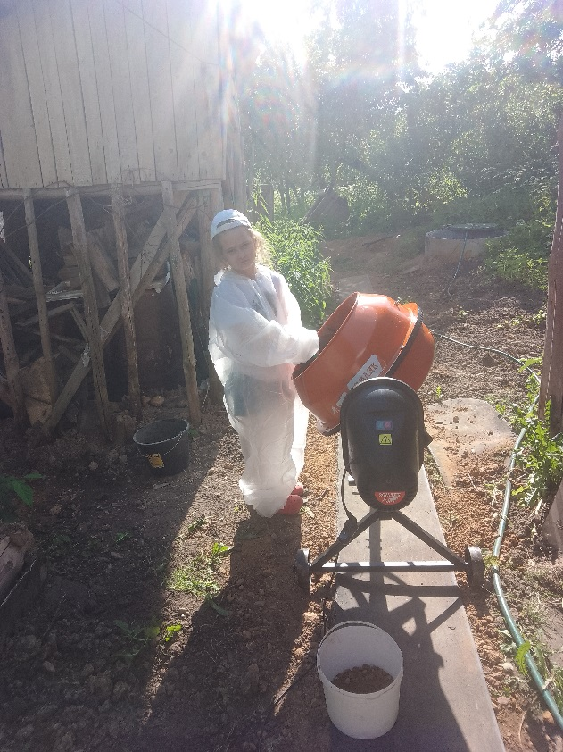
Рецептура.
В состав смеси для изготовления тротуарного кирпича мы решили внести:
Половину ведра строительного клея для плитки;
Ведро цемента;
Ведро песчано-цементной смеси;
Половина ведра глины из огорода;
Половина ведра песка речного;
Пластификатор- жидкость для мытья посуды половина стакана
Вода ( приблизительно три ведра)

Slide 8
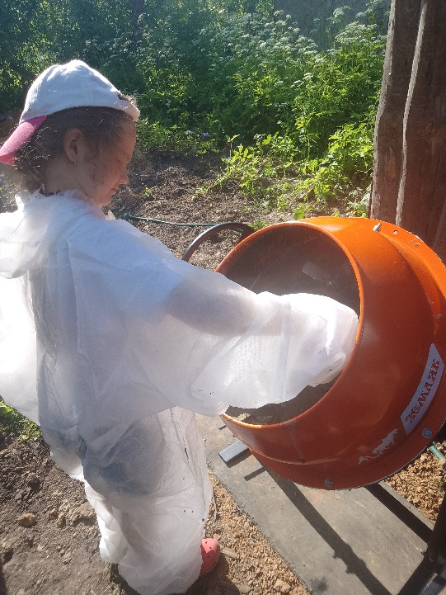
Разработка технологии изготовления
Подключить бетономешалку к сети;
Насыпать компоненты смеси;
Включить бетономешалку и перемешать компоненты в течение 5 минут;
Добавить воду. Консистенция должна быть похожа на консистенцию сметаны.
Перемешивать компоненты примерно 2 минут. Бетономешалку необходимо останавливать и лопаткой отскребать от стенок мешалки смесь, которая не осыпалась в центр нашего смесителя.
Соблюдать технику безопасности и работать только под присмотром взрослых!

Slide 9
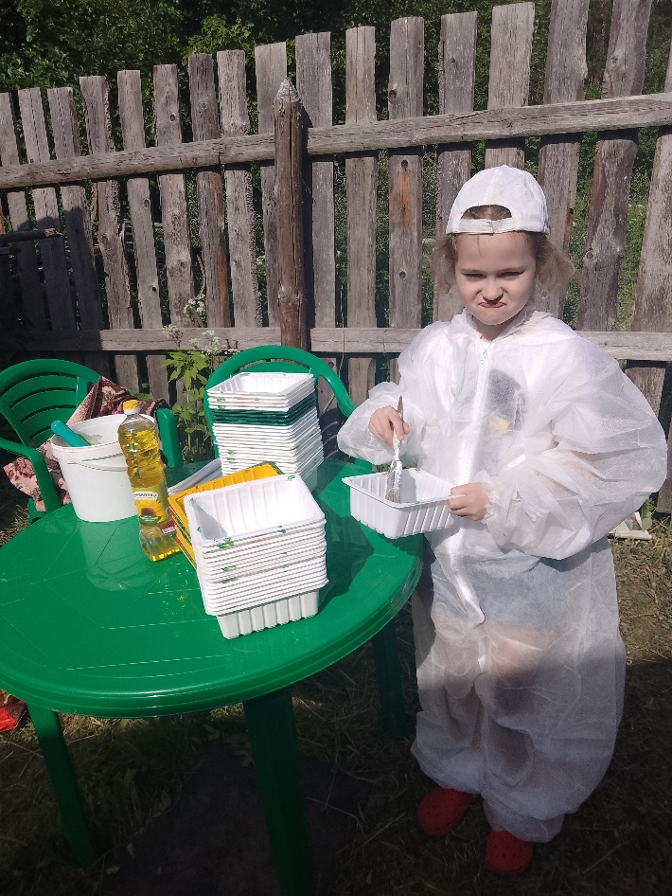
Подготовить формы. Для этого малярной кистью необходимо смазать каждую форму растительным маслом и расставить подготовленные формы в ряд рядом с бетономешалкой.
Остановить бетономешалку.
Ковшиком с длинной ручкой наполнить формы смесью . До края формы недоливать примерно 1 см.
Каждую форму необходимо трясти двумя руками до образования пузырьков и выхода воздуха из смеси, помещенной в форму. Этот процесс для каждой формы длится примерно 5 минут. Если не выполнить это действие , то наши кирпичи будут крошиться при использовании.
Далее формы выставляются на полки в крытый сарай в дали от прямых солнечных лучей на двое суток до полного высыхания.
Вытряхнуть из форм готовые кирпичи.

Slide 10
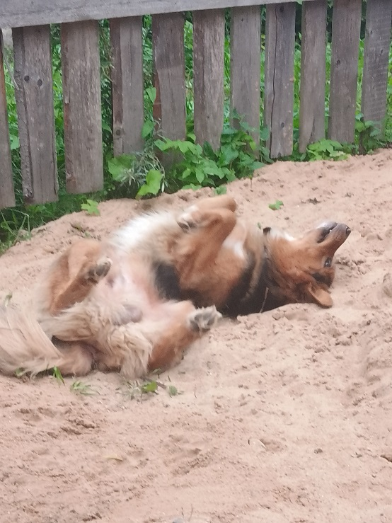
Результаты эксперимента
Полученные готовые кирпичи мы пытались разбить об землю, бросали на них тяжелые предметы прыгали по ним.
Кирпичи выдержали все испытания.
Мы посмотрели сколько стоит тротуарная плитка, если ее покупать в магазине. Стоимость наших кирпичей оказалась в 4 раза меньше.
Я и мои помощники были очень довольны результатом работы.

Slide 11
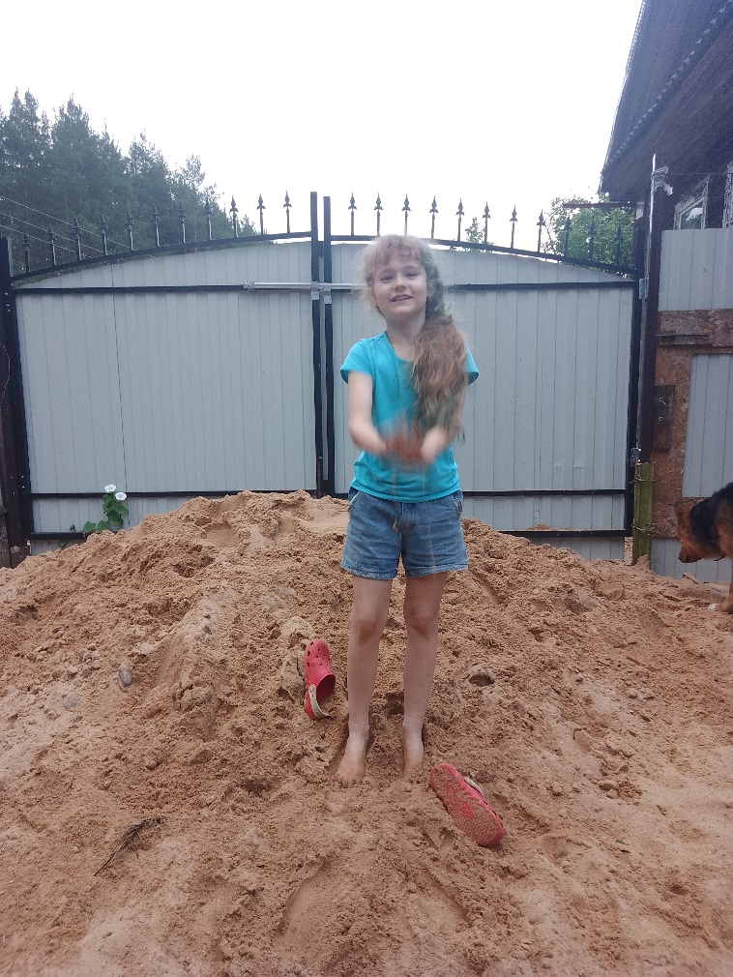
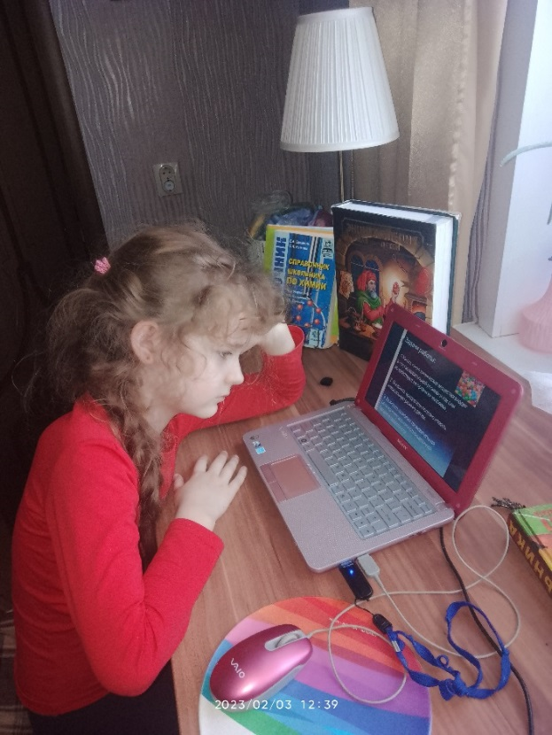
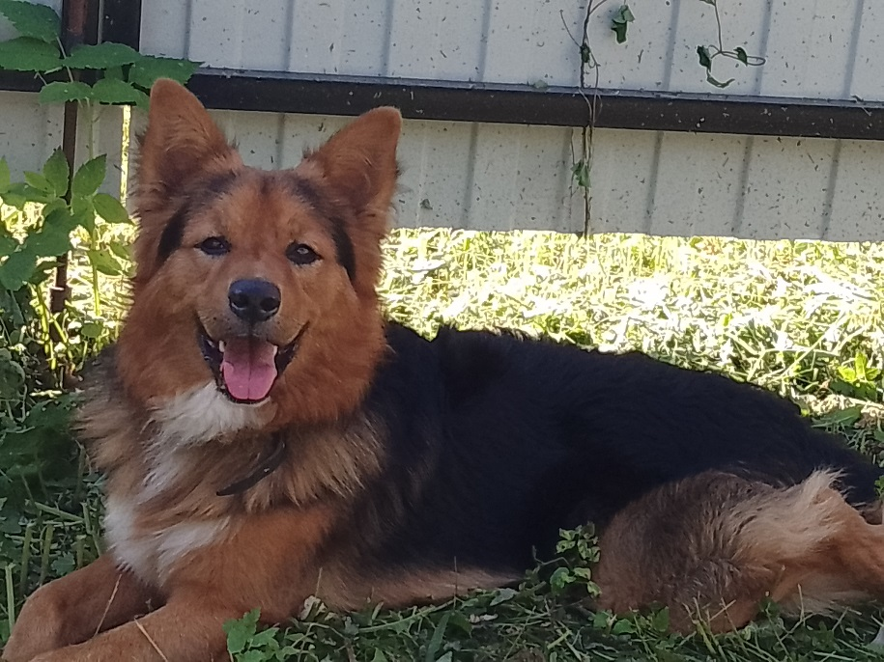
Благодарю за внимание !

